Slide 1
算法分析与设计
Analysis and Design of Computer Algorithms
第八章 动态规划
Dynamic programming
杨春明
西南科学技大学计算机学院

Slide 2
动态规划(Dynamic programming)
思想，就像幽灵一样……在它自己解释自己之前，必须先告诉它些什么。
——查尔斯·狄更斯
教学内容
  动态规划的定义及历史
  动态规划求解问题的步骤
  动态规划计算二项式系数
  每对结点之间的最短路径(Warshall和Floyd算法)
  最优二叉查找树(Optimal Binary Search Trees)
  背包问题(Knapsack Problem)和记忆功能
要求
  掌握动态规划的思想及文体求解步骤，掌握动态规划求解常见问题如：每对节点间的最短距离、最优二分检索树、背包问题等中的应用。
© School of Computer Science and Technology, SWUST

Slide 3
动态规划的定义
动态规划(Dynamic programming)是一种算法设计技术，是用来解决一种多段决策过程最优的通用方法。
多段决策过程最优
V₁
V₂
V₃
V₄
V₅
2
1
9
2
6
6
2
9
7
3
5
4
s
1
7
4
3
7
12
t
4
11
3
10
2
2
11
8
5
5
5
8
6
11
multistage graph problem
© School of Computer Science and Technology, SWUST
Notes:
有这样一类问题，它们的活动过程可以分为很多个阶段，而且在任何一阶段后的行为都仅依赖于I阶段的过程状态，而与I阶段之前的过程是如何达到这种状态的方式无关，这样的过程就构成了一个多阶段决策过程。

Slide 4
动态规划解决问题的思想
如果问题是由交叠的子问题构成，我们就可以用动态规划技术来解决。
一般来说这样的子问题出现在给定问题求解的递推关系中，这个递推关系中包含了相同类型的更小的子问题。
动态规划的解决该类问题的思想：
  对较小的子问题进行一次求解，并把结果记录下来，然后利用较小问题的解，求解出较大问题的解，直到求解出最大问题的解。
Fibonacci sequence: 0 , 1 , 1 , 2 , 3 , 5 , 8 , 13 , 21 , …
F_{i} = i if i ≤ 1
F_{i} = F_{i-1} + F_{i-2} if i ≥ 2
© School of Computer Science and Technology, SWUST

Slide 5
最优性原理(Principle of Optimality)
最优性原理(Principle of Optimality)
  无论过程的初始状态和初始决策是什么，其余的决策都必须相对于初始决策所产生的状态构成一个最优决策序列。
  原理告诉我们，一个最优问题的任何实例的最优解是由该实例的子实例的最优解组成的。
  一般来说，如果所求解问题对于最优性原理成立，则说明用动态规划方法有可能解决该问题。而解决问题的关键在于获取各阶段问的递推关系式。
© School of Computer Science and Technology, SWUST

Slide 6
动态规划算法的基本步骤
划分阶段：
  按照问题的时间或空间特征，把问题分为若干个阶段。
选择状态：
  将问题发展到各个阶段时所处于的各种客观情况用不同的状态表示出来。
确定决策并写出状态转移方程：
  状态转移就是根据上一阶段的状态和决策来导出本阶段的状态。
写出规划方程（包括边界条件）：
  动态规划的基本方程是规划方程的通用形式化表达式。
© School of Computer Science and Technology, SWUST

Slide 7
计算二项式系数
二项式系数(Binomial Coefficient )
  是n元素集合中k个元素组合的数量(0≤k ≤n)，记作C(n.k)或者C_{n}^{k}，来源于二项式公式：
  (a+b)^{n}=C_{n}⁰a^{n}+…+C_{n}^{i}a^{n-i}b^{i}+…+C_{n}^{n}b^{n}
递推关系式：
  当n>k>0时，C_{n}^{k}=C_{n-1}^{k-1}+C_{n-1}^{k}
  其他， C_{n}⁰=C_{n}^{n}=1
  或者写成：C(n,k)=C(n-1,k-1)+C(n-1,k)，n>k>0
  C(n,0)=C(n,n)=1
如：C(2,1)=C(1,0)+C(1,1)=1+1=2
  C(3,1)=C(2,0)+C(2,1)=1+2=3 …
© School of Computer Science and Technology, SWUST

Slide 8
二项式系数
(Binomial Coefficient )
C(n,k) | 0 | 1 | 2 | … | k-1 | k
0 | 1
1 | 1 | 1
2 | 1 | 2 | 1
…
k | 1 |  |  |  |  | 1
…
n-1 | 1 |  |  |  | C(n-1,k-1) | C(n-1,k)
n | 1 |  |  |  |  | C(n,k)
  C(n,k)=C(n-1,k-1)+C(n-1,k)，n>k>0
  C(n,0)=C(n,n)=1
帕斯卡三角形
© School of Computer Science and Technology, SWUST

Slide 9
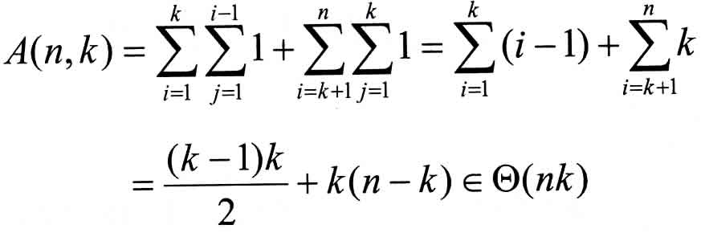

二项式系数算法
算法 Binomial(n,k)
//用动态规划算法计算C(n,k)
//输入：一对非负整数n≥k ≥0
//输出：C(n,k)的值
for(i←0;i<=n;i++)
for(j←0;j<=min(i,k);j++)
if(j=0 || j=k) C[i,j]=1;
else
C[I,j]←C[i-1,j-1]+C[i-1,j];
Return C[n,k];
思考：利用公式
1、C(n,k)=n!/k!(n-k)!
2、C(n,k)=n(n-1)…(n-k+1)/k!
与动态规划计算比较，那一个的效率高？
© School of Computer Science and Technology, SWUST

Slide 10
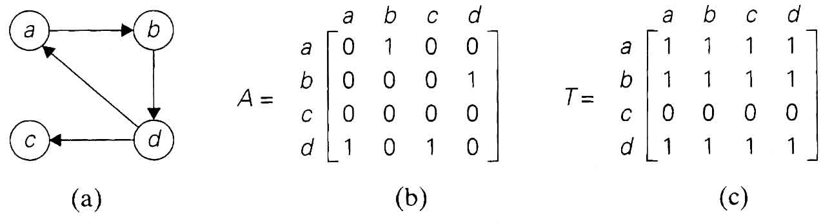
Warshall算法
有向图的传递闭包
  一个n顶点有向图的传递闭包可以定义为一个n阶布尔矩阵T={t_{ij}}，如果顶点i到顶点j存在一条有效路径，则t_{ij}=1,否则t_{ij}=0。
可以采用深度优先或广度优先来遍历有向图生成传递闭包。
© School of Computer Science and Technology, SWUST

Slide 11
Warshall算法思想
划分阶段
  用n阶布尔矩阵R^{(k)}(0≤k ≤n)来表示有向图中任意一对节点是否有有向路径的信息。
  具体来说，当且仅当，从节点i到节点j存在一条有向路径，且该路径上的每一个中间节点的编号都不大于k时，矩阵R^{(k)}的第i行第j列的元素r_{ij}^{(k)}=1。
  因此，可将原问题划分为如下的决策阶段：
  R⁽⁰⁾,…, R^{(k-1)}, R^{(k)},…, R^{(n)}
v_{i}，每个节点编号都不大于k的中间节点集，v_{j}
© School of Computer Science and Technology, SWUST

Slide 12
Warshall算法思想
确定递推关系式
  对于路径：
  v_{i}，每个节点编号都不大于k的中间节点集C，v_{j}
  情况1：k∈C，那么中间节点集合的节点编号定不会大于k-1，因此有：
  r_{ij}^{(k)}=r_{ij}^{(k-1)} , k∈C
  情况2： k∈C ，则有路径：
  v_{i}，编号≤k-1的节点集，k，编号≤k-1的节点集， v_{j}
  此时节点i到节点j是否有路径，取决于两部分“编号≤k-1的节点集”，因此有：
  r_{ij}^{(k)}=r_{ik}^{(k-1)} 和 r_{kj}^{(k-1)} , k∈C
© School of Computer Science and Technology, SWUST

Slide 13
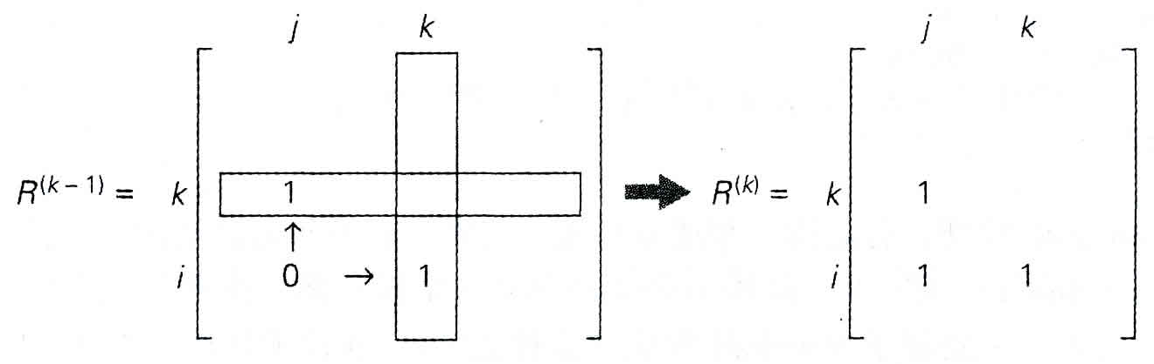
Warshall算法思想
递推关系式
r_{ij}^{(k-1)} , k∈C
r_{ij}^{(k)}=
r_{ik}^{(k-1)} 和 r_{kj}^{(k-1)} , k∈C
© School of Computer Science and Technology, SWUST

Slide 14
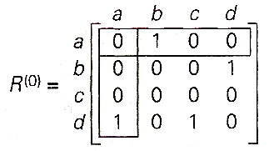
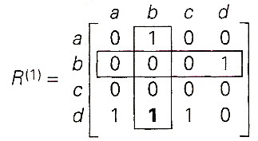
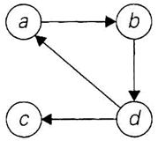
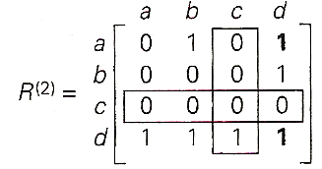
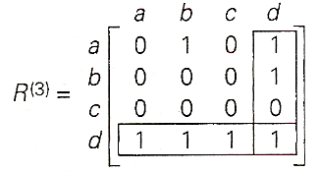
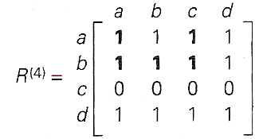
Warshall算法实例
© School of Computer Science and Technology, SWUST

Slide 15

Warshall算法
算法 Warshall(A[1..n,1..n])
//实现计算传递闭包的Warshall算法
//输入：包括n个节点有向图的邻接矩阵
//输出：该有向图的传递闭包
R⁽⁰⁾←A
for(k←1;k<=n;k++)
for(i←1;i<=n;i++)
for(j←1;j<=n;j++)
R^{(k)}[i,j]←R^{(k-1)}[i,j] or R^{(k-1)}[i,k] and R^{(k-1)}[k,j]
return R^{(n)}
Warshall算法的时间效率是Θ(n³)
如果使用邻接链表来表示图，用图的遍历的效率要比Warshall好
© School of Computer Science and Technology, SWUST

Slide 16
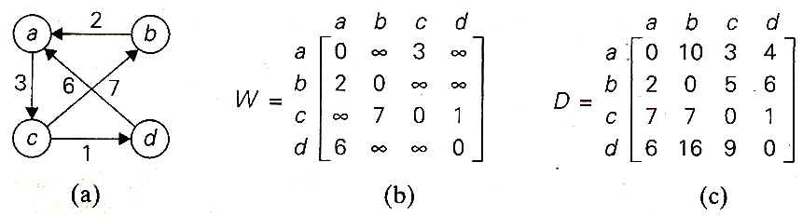
Floyd算法 the All-Pairs Shortest-path Problem
完全最短路径问题要求找出一个有n个节点的加权连通图中每个节点到其他所有节点之间的最短距离。
可以使用类似于Washall算法的方法来生成这个最短距离矩阵，这就是Floyd算法。
© School of Computer Science and Technology, SWUST

Slide 17
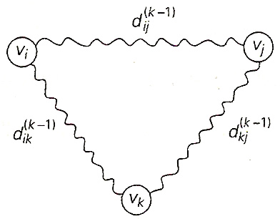
Floyd算法的思想
Floyd算法通过一系列n阶矩阵来计算一个n节点加权图的最短距离矩阵。
D⁽⁰⁾,…, D^{(k-1)}, D^{(k)},…, D^{(n)}
矩阵D^{(k)}表示矩阵中任意一对节点间的最短路径值，该路径上的最大编号节点不大于k
v_{i}，每个节点编号都不大于k的中间节点集，v_{j}
  v_{i}，编号≤k-1的节点集，k，编号≤k-1的节点集， v_{j}
当k≥1,d(0)=w_{ij}时
d_{ij}^{(k)}=min{d_{ij}^{(k-1)},d_{ik}^{(k-1)}+d_{kj}^{(k-1)}}
© School of Computer Science and Technology, SWUST

Slide 18
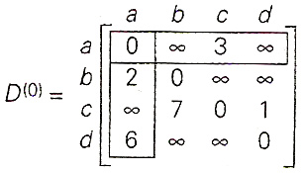
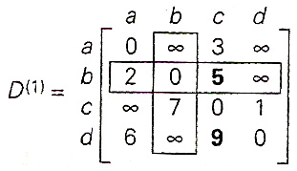
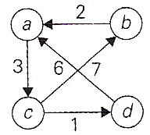
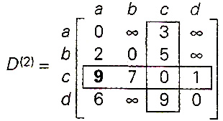
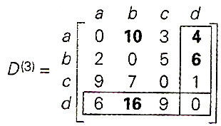
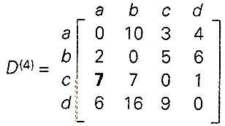

Floyd算法实例
思考：如果有向图中出现负长度的边，Floyd算法
是否能得到正确结果？
© School of Computer Science and Technology, SWUST

Slide 19

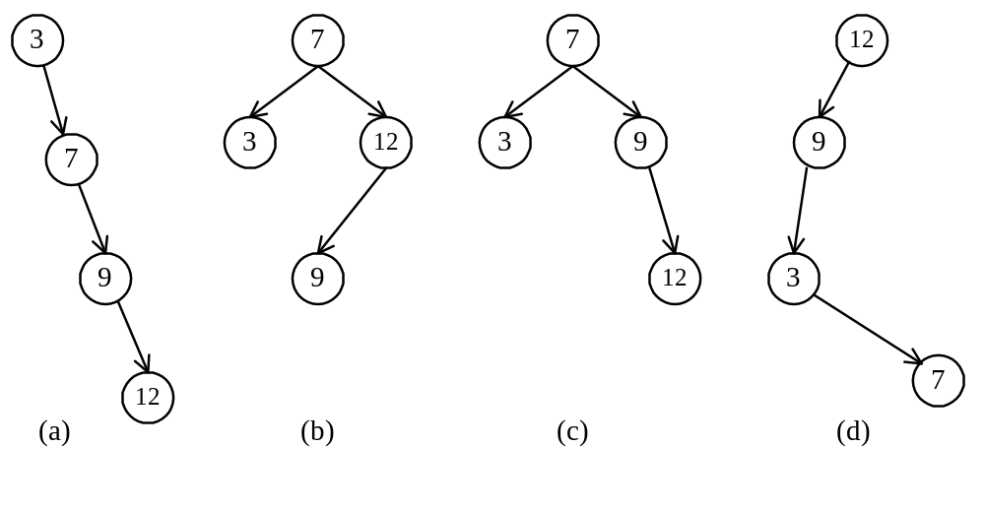
最优二叉查找树
Optimal Binary Search Trees
二叉查找树一种重要的数据结构，主要应用于字典的实现。
例如：3，7，9，12的二叉查找树有：
哪一棵树在成功查找时，键的平均比较次数最少？
设3,7,9,12四个键分别以概率0.1,0.2,0.4,0.3来查找
0.1*1+0.2*2+0.4*3+0.3*4=2.9
0.1*2+0.2*1+0.4*3+0.3*2=2.2
0.1*2+0.2*1+0.4*2+0.3*3=2.1
0.1*3+0.2*4+0.4*2+0.3*1=2.2
© School of Computer Science and Technology, SWUST

Slide 20
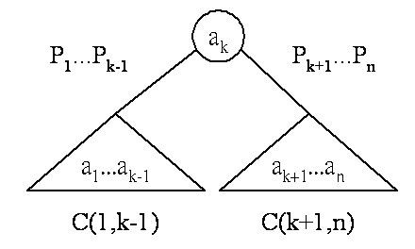
最优二叉查找树
Optimal Binary Search Trees
对于n个a₁<a₂<...<a_{n}互不相等的键，设p₁,p₂,...,p_{n}分别是它们的查找概率。
假设T₁^{n}是由这n个键构成的一棵最优二叉查找树，如何计算成功查找的最小平均键比较次数C[1,n]，以及如何构造这棵树？
动态规划分析
  划分阶段(子问题)：为了
  得到C[1,n]，须从1到n中
  选取一个节点k作为根节
  点，则有这样一棵树：
© School of Computer Science and Technology, SWUST

Slide 21
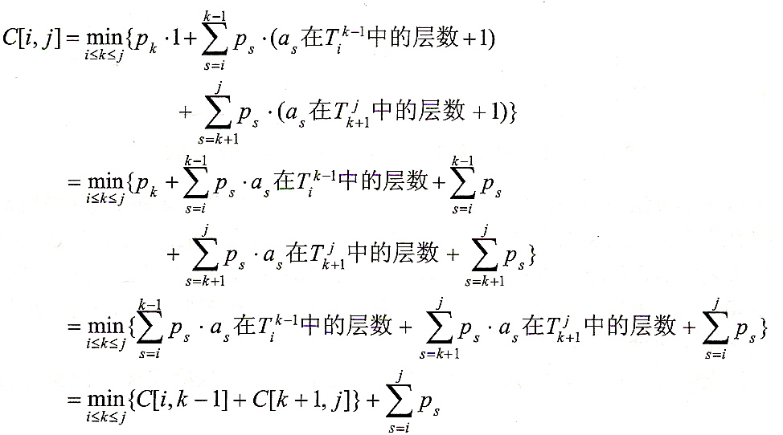
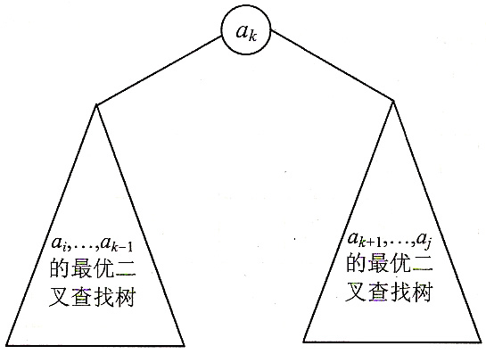



最优二叉查找树
Optimal Binary Search Trees
对于a_{i}...a_{j}构成的一棵最优二叉树，有：
© School of Computer Science and Technology, SWUST

Slide 22
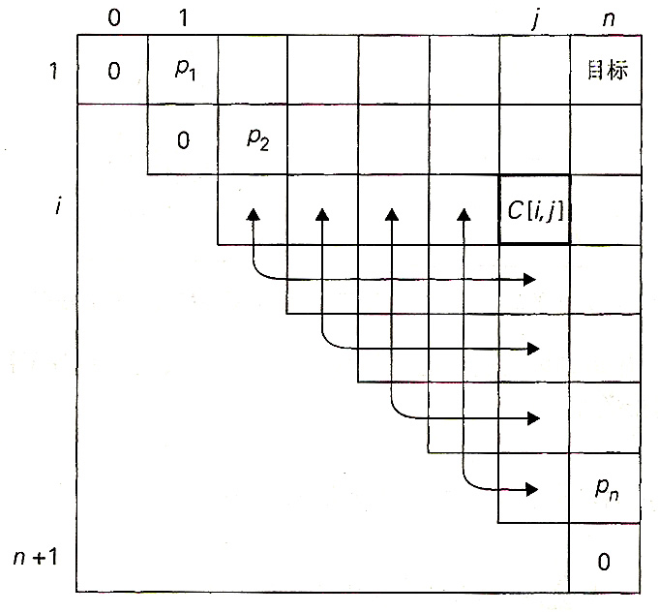

最优二叉查找树
Optimal Binary Search Trees
这里只是得到最优二叉树中成功平均比较次数。
如果想得到二叉树本身，该怎么办？
© School of Computer Science and Technology, SWUST

Slide 23
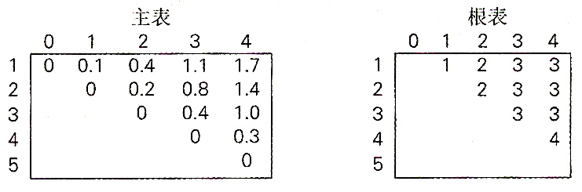
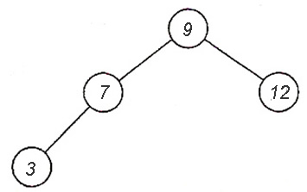
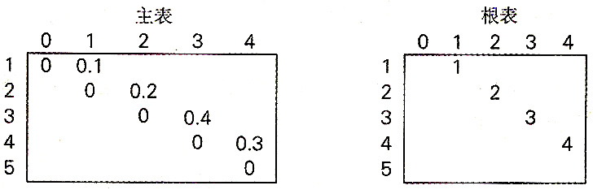
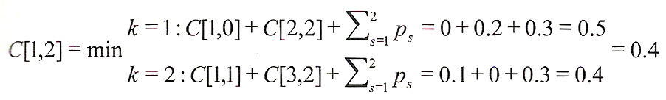
最优二叉查找树
Optimal Binary Search Trees
最优二叉树举例
键 | 3 | 7 | 9 | 12
概率 | 0.1 | 0.2 | 0.4 | 0.3
初始表格
© School of Computer Science and Technology, SWUST

Slide 24

最优二叉查找树
Optimal Binary Search Trees
算法 OptimalBST(P[1..n])
//用动态规划算法求解最优二叉树
//输入：一个n个键的有序列表的查找概率数组
//输出：成功查找平均比较次数，根表R
for(i←1;i<=n;i++){
C[i,i-1]←0;C[i,i]←i;R[i,i]←i;}
C[n+1,n]←0;
for(d←1;d<n;d++)
for(i←1;i<=n-d;i++){
j←i+d;minval←∞;
for(k←i;k<=j;k++)
if(C[i,k-1]+C[k+1,j]<minval){
minval←C[i,k-1]+C[k+1,j];kmin←k;}
R[i,j]←k; sum←P[i];
for(s←i+1;s<=j;s++)
sum←sum+P[s];
C[i,j]←minval+sum;}
return C[1,n],R;
分析：OptimalBST算法的时间效率是Θ(n³)
思考：在OptimalBST算法中，只找出了成功查找的平均比较次数，那么不成功查找的平均比较次数呢？
© School of Computer Science and Technology, SWUST

Slide 25
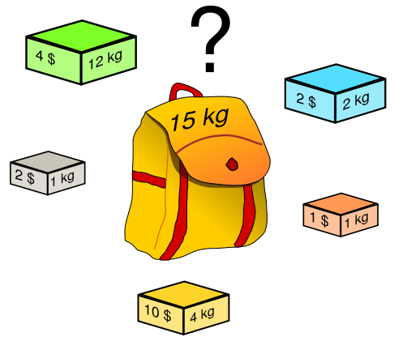


背包问题(The Knapsack Problem)
重量 | w₁ | w₂ | ... | w_{n}
价值 | v₁ | v₂ | ... | v_{n}
n个物品，背包容量W
最大化：
限制条件：
© School of Computer Science and Technology, SWUST

Slide 26
背包问题(The Knapsack Problem)
动态规划分析
  设V[i,j]为前i个物品放到背包容量为j的背包中时最优解的物品总价值。则目标是：V[n,W]。
  对于n个物品，要得到V[n,W]，有两种情况：
    a. 第n个物品不在背包中，则最优解物品总价值为V[n-1,W]
    b. 第n个物品在背包中，则最优解物品总价值为前n-1个物品的最优解总价值V[n-1,W-v_{n}]与第n个物品价值的和，或者就是前n-1个物品的最优解总价值，这里取两个中的最大值，即V[n,W]=Max{V[n-1,W-V_{n}]+v_{n},V[n-1,W]}
© School of Computer Science and Technology, SWUST

Slide 27
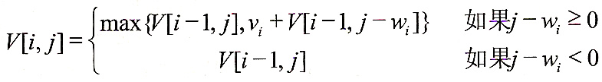
背包问题(The Knapsack Problem)
对于一般情况有：
  设V[i,j]为前i个物品放到背包容量为j的背包中时最优解的物品总价值。有两种情况：
    a. 第i个物品不在背包中，则最优解物品总价值为V[i-1,j]
    b. 第i个物品在背包中，则最优解物品总价值为前i-1个物品的最优解总价值V[i-1,W-v_{i}]与第i个物品价值的和，或者就是前i-1个物品的最优解总价值，这里取两个中的最大值，即V[i,j]=Max{V[i-1,j-V_{i}]+v_{i},V[i-1,j]}
© School of Computer Science and Technology, SWUST

Slide 28
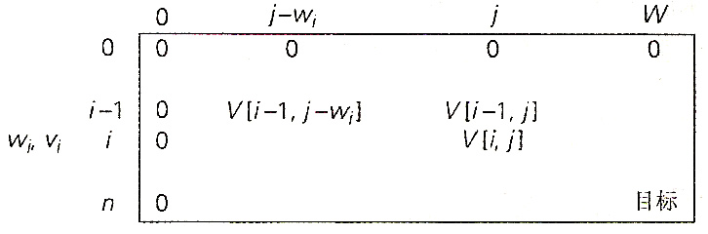
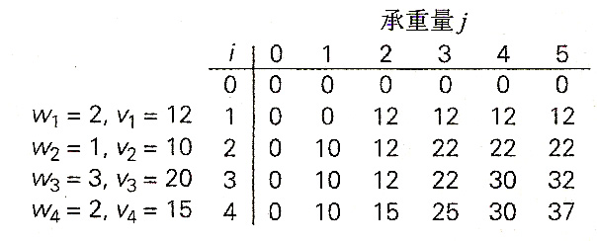
背包问题(The Knapsack Problem)
物品 | 重量 | 价值
1 | 2 | 12￥
2 | 1 | 10￥
3 | 3 | 20￥
4 | 2 | 15￥
承重量W=5
V[4,5]≠V[3,5]，物品4包含在最有解中，后者由V[3,3]确定；V[3,3]＝V[2,3]，表明3不在最有解里，又因为V[2,3] ≠V[1,3]，物品2在最有解中，V[1,2] ≠V[0,2]，物品 1在最有解中。最有解＝{1,2,4}
© School of Computer Science and Technology, SWUST

Slide 29
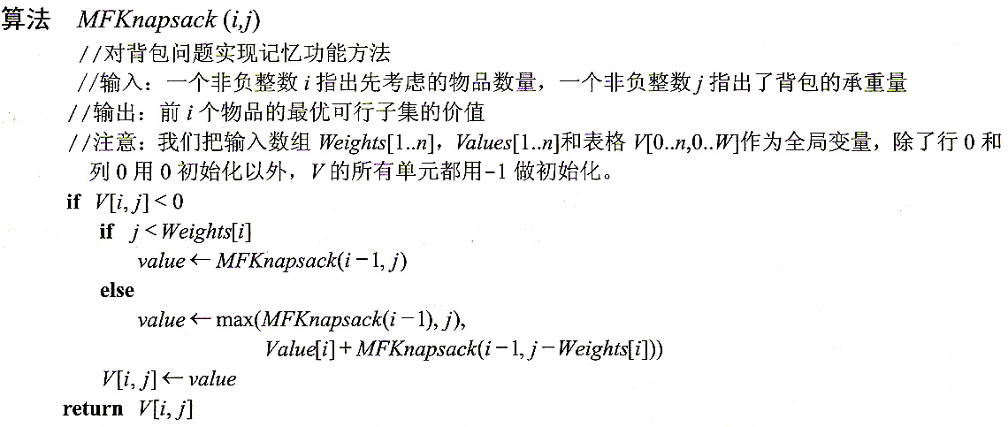
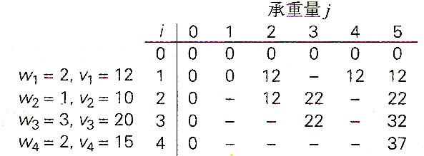
背包问题的记忆功能
时间效率： Θ(nW)
© School of Computer Science and Technology, SWUST

Slide 30
多段图(multistage graph problem)
V₁
V₂
V₃
V₄
V₅
2
1
9
2
6
6
2
9
7
3
5
4
s
1
7
4
3
7
12
t
4
11
3
10
2
2
11
8
5
5
5
8
6
11
多段图G＝(V，E)是—个有向图。它具有如下特性：
  图中的结点被划分成k≥ 2个不相交的集合V_{i} ,1≤i≤k,其中V₁和V_{k}分别只有一个结点s(源点)和t(汇点)。
  图中所有的边<u,v>均具有如下性质：若u∈V_{i} ，则v ∈ V_{i+1} ,1≤i≤k,且每条边<u,v>均附有成本c(u，v)。
  从s到t的一条路径成本是这条路径上边的成本和。
  多段图问题(multistage graph problem)是求由s到t的最小成本路径。
© School of Computer Science and Technology, SWUST

Slide 31
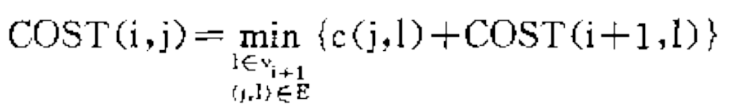
多段图向前处理的算法
设P(i,j)是一条从V_{i}中的节点j到汇点t的最小成本路径，COST(i,j)表示这条路径的成本，根据向前处理方法有：
首先对于所有j∈V_{k-2}，计算COST(k-2,j)，然后对所有的j∈V_{k-3}，计算计算COST(k-3,j)等等，最后计算出计算COST(1,s)
© School of Computer Science and Technology, SWUST

Slide 32
多段图向前处理的算法
例子中5段图的实现计算步骤：
  COST(3,6)=min{6+COST(4,9),5+COST(4,10)}=7
  COST(3,7)=min{4+COST(4,9),3+COST(4,10)}=5
  COST(3,8)=min{5+COST(4,10),6+COST(4,11)}=7
  COST(2,2)=min{4+COST(3,6),2+COST(3,7),1+COST(3,8)}=7
  COST(2,3)=9
  COST(2,4)=18
  COST(2,5)=15
  COST(1,1)=min{9+COST(2,2),7+COST(2,3),3+COST(2,4),2+COST(2,5)}=16
© School of Computer Science and Technology, SWUST

Slide 33
多段图向前处理的算法
例子中5段图的实现计算步骤：
  在计算每一个COST(I,j)的同时，几下每个状态（结点j)所做出的决策，设为D(I,j)，则可容易地求出这条最小成本路径。
  D(3,6)=10 D(3,7)=10 D(3,8)=10 D(2,2)=7
  D(2,3)=6 D(2,4)=8 D(2,5)=8 D(1,1)=2
  设这条最小成本路径是s＝l,v₂,v₃,…,v_{k-1},t=12。则可得知：
  v₂＝D(1,1)＝2，v₃=D(2,D(1,1))=7和v₄＝D(3,D(2,D(1,1)))＝D(3,7)＝10。
© School of Computer Science and Technology, SWUST

Slide 34

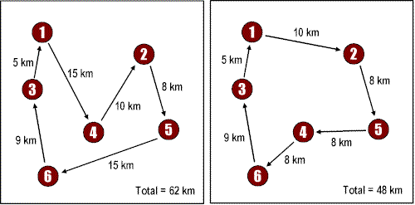
货郎担问题 traveling salesperson problem
设G(V,E)是一个具有边成本c_{ij}的有向图。G的一条周游路线是包含V中每个结点的一个有向环。周游路线的成本是次路线上所有边的成本之和，货郎担问题(traveling salesperson problem)使求取具有最小成本的周游路线问题。
© School of Computer Science and Technology, SWUST

Slide 35
货郎担问题 traveling salesperson problem
假设周游路线是开始于结点1并终止于结点1的一条简单路径。
每一条周游路线都由一条边<1,k>和一条由结点的k结点1的路径所组成，其中k∈V-{1};
而这条由结点k到结点1的路径通过V-{1,k}的每个结点各一次。
容易看出，如果这条周游路线是最优的，那么这条由k到1的路径必定是通过V-{1,k}中所有结点的由k到1的最短路径。
© School of Computer Science and Technology, SWUST

Slide 36
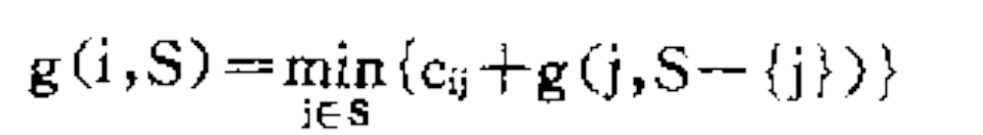
货郎担问题 traveling salesperson problem
假设g(i,S)是由结点i开始，通过S中的所有结点，在结点1终止的一条最短路径长度。g(1,V-{1})是一条最优的周游路线长度。于是可以得到：
© School of Computer Science and Technology, SWUST

Slide 37
货郎担问题 traveling salesperson problem
 | 1 | 2 | 3 | 4
1 | 0 | 10 | 15 | 20
2 | 5 | 0 | 9 | 10
3 | 6 | 13 | 0 | 12
4 | 8 | 8 | 9 | 0
1
2
4
3
© School of Computer Science and Technology, SWUST

Slide 38
动态规划小结
动态规划方法是一种对具有交叠子问题进行求解的技术。
动态规划建议，对交叠子问题的每个较小子问题求解一次后记录在表中，就可以从表中得到原始问题的解。
对一个最优问题应用动态规划方法要求该问题满足最优性原则：一个最优问题的任何实例的最优解是由该实例的子实例的最优解组成的。
© School of Computer Science and Technology, SWUST

